Slide 1
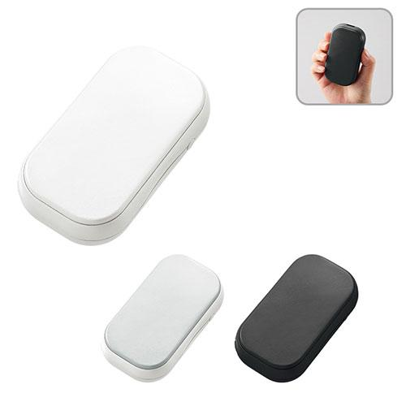
【提案書】
全面印刷できるUSBエコカイロ
USB充電で温めて使用するタイプのカイロです。繰り返し何度も使用できるためエコに繋がります。カラーラインナップはホワイト、ブラック、シルバーの3色展開。全面名入れが可能です。
特徴
納期
納期スペース
仕様
素材 : アルミ、ABS 他
サイズ : 56×100×25(mm)
重量 : 約88g
機能 : バッテリー容量2000mAh、残量表示ランプ付
付属品 : 取説付、Type-Cケーブル
包装 : エアパッキン、紙箱
お見積
お見積りスペース

